Slide 1

PHÒNG GIÁO DỤC & ĐÀO TẠO QUẬN LONG BIÊN
TRƯỜNG TIỂU HỌC PHÚC LỢI
CHÀO ĐÓN CÁC EM HỌC SINH
ĐẾN VỚI TIẾT HỌC HÔM NAY

Slide 2






KHỞI ĐỘNG

Slide 3












Hiệp định Pa – ri về Việt Nam được kí vào thời gian nào?
21/7/1954
30/12/1972
19/5/1959
27/1/1973

Slide 4

Em hãy nêu ý nghĩa của Hiệp định Pa - ri?
Hiệp định Pa - ri đánh dấu bước phát triển của cách mạng Việt Nam, buộc Đế quốc Mĩ phải rút quân khỏi nước ta. Đây là thuận lợi để nhân dân ta đẩy mạnh đấu tranh, tiến tới giành thắng lợi hoàn toàn, giải phóng miền Nam, thống nhất đất nước.

Slide 5



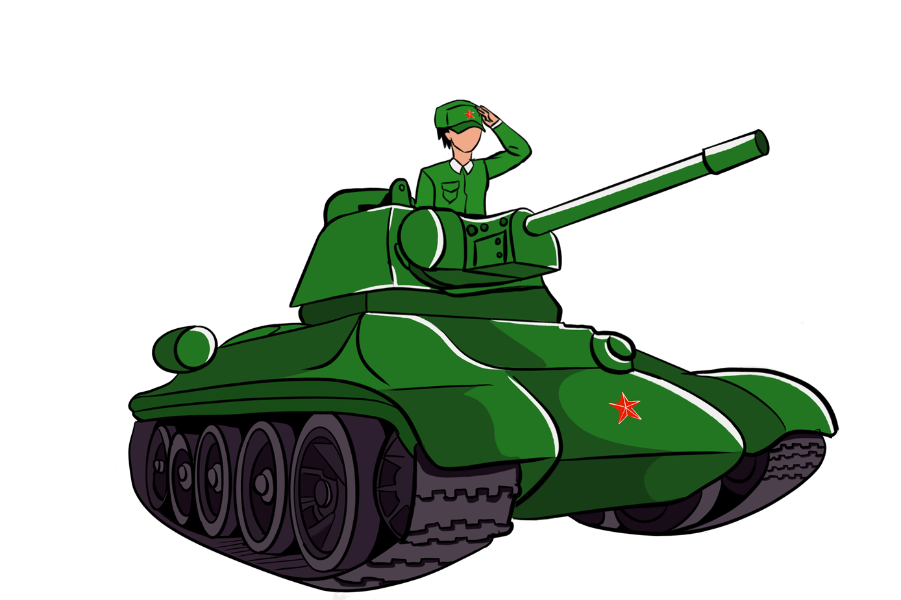
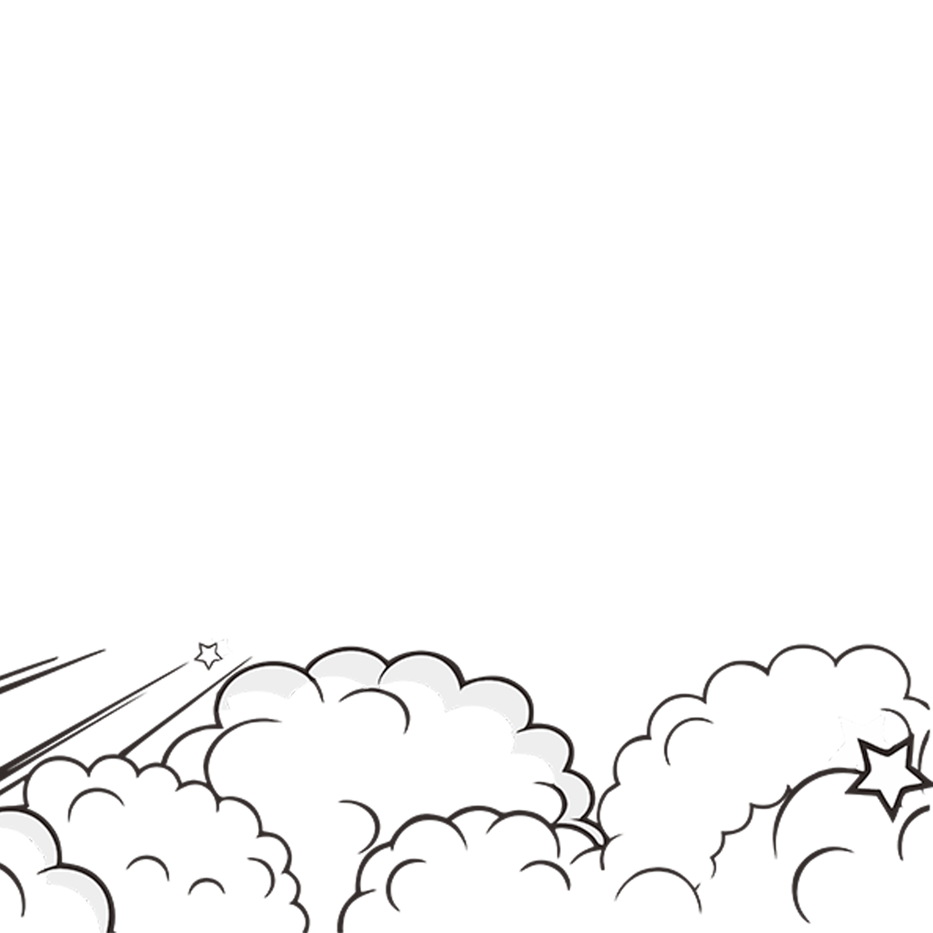

TIẾN VÀO
DINH ĐỘC LẬP

Slide 6




MỤC TIÊU
Học sinh nắm được chiến dịch Hồ Chí Minh là chiến dịch cuối cùng của cuộc kháng chiến chống Mĩ cứu nước, đỉnh cao của cuộc Tổng tiến công giải phóng miền Nam bắt đầu ngày 26 / 4 /1975 và kết thúc bằng sự kiện quân ta đánh chiếm Dinh Độc Lập.
1
Học sinh nêu được ý nghĩa ngày 30 - 4 - 1975 là mốc lịch sử quan trọng, chiến dịch Hồ Chí Minh toàn thắng, giải phóng miền Nam, thống nhất đất nước.
2

Slide 7
KHÁM PHÁ

Slide 8







Khái quát về cuộc tổng tiến công và nổi dậy mùa xuân 1975

Slide 9


Chiến dịch mang tên Hồ Chí Minh bắt đầu diễn ra vào thời gian nào?

Slide 10
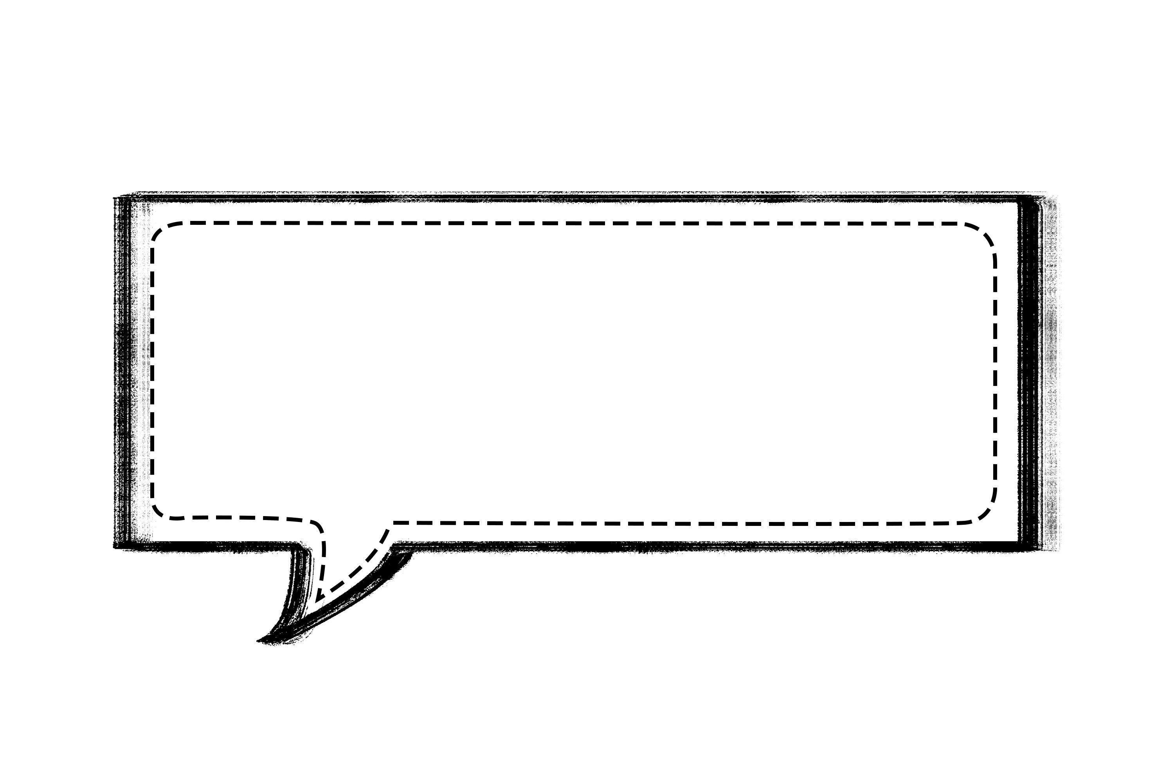
Chiến dịch mang tên Hồ Chí Minh bắt đầu lúc 17 giờ, ngày 26/4/1975 nhằm giải phóng Sài Gòn.

Slide 11

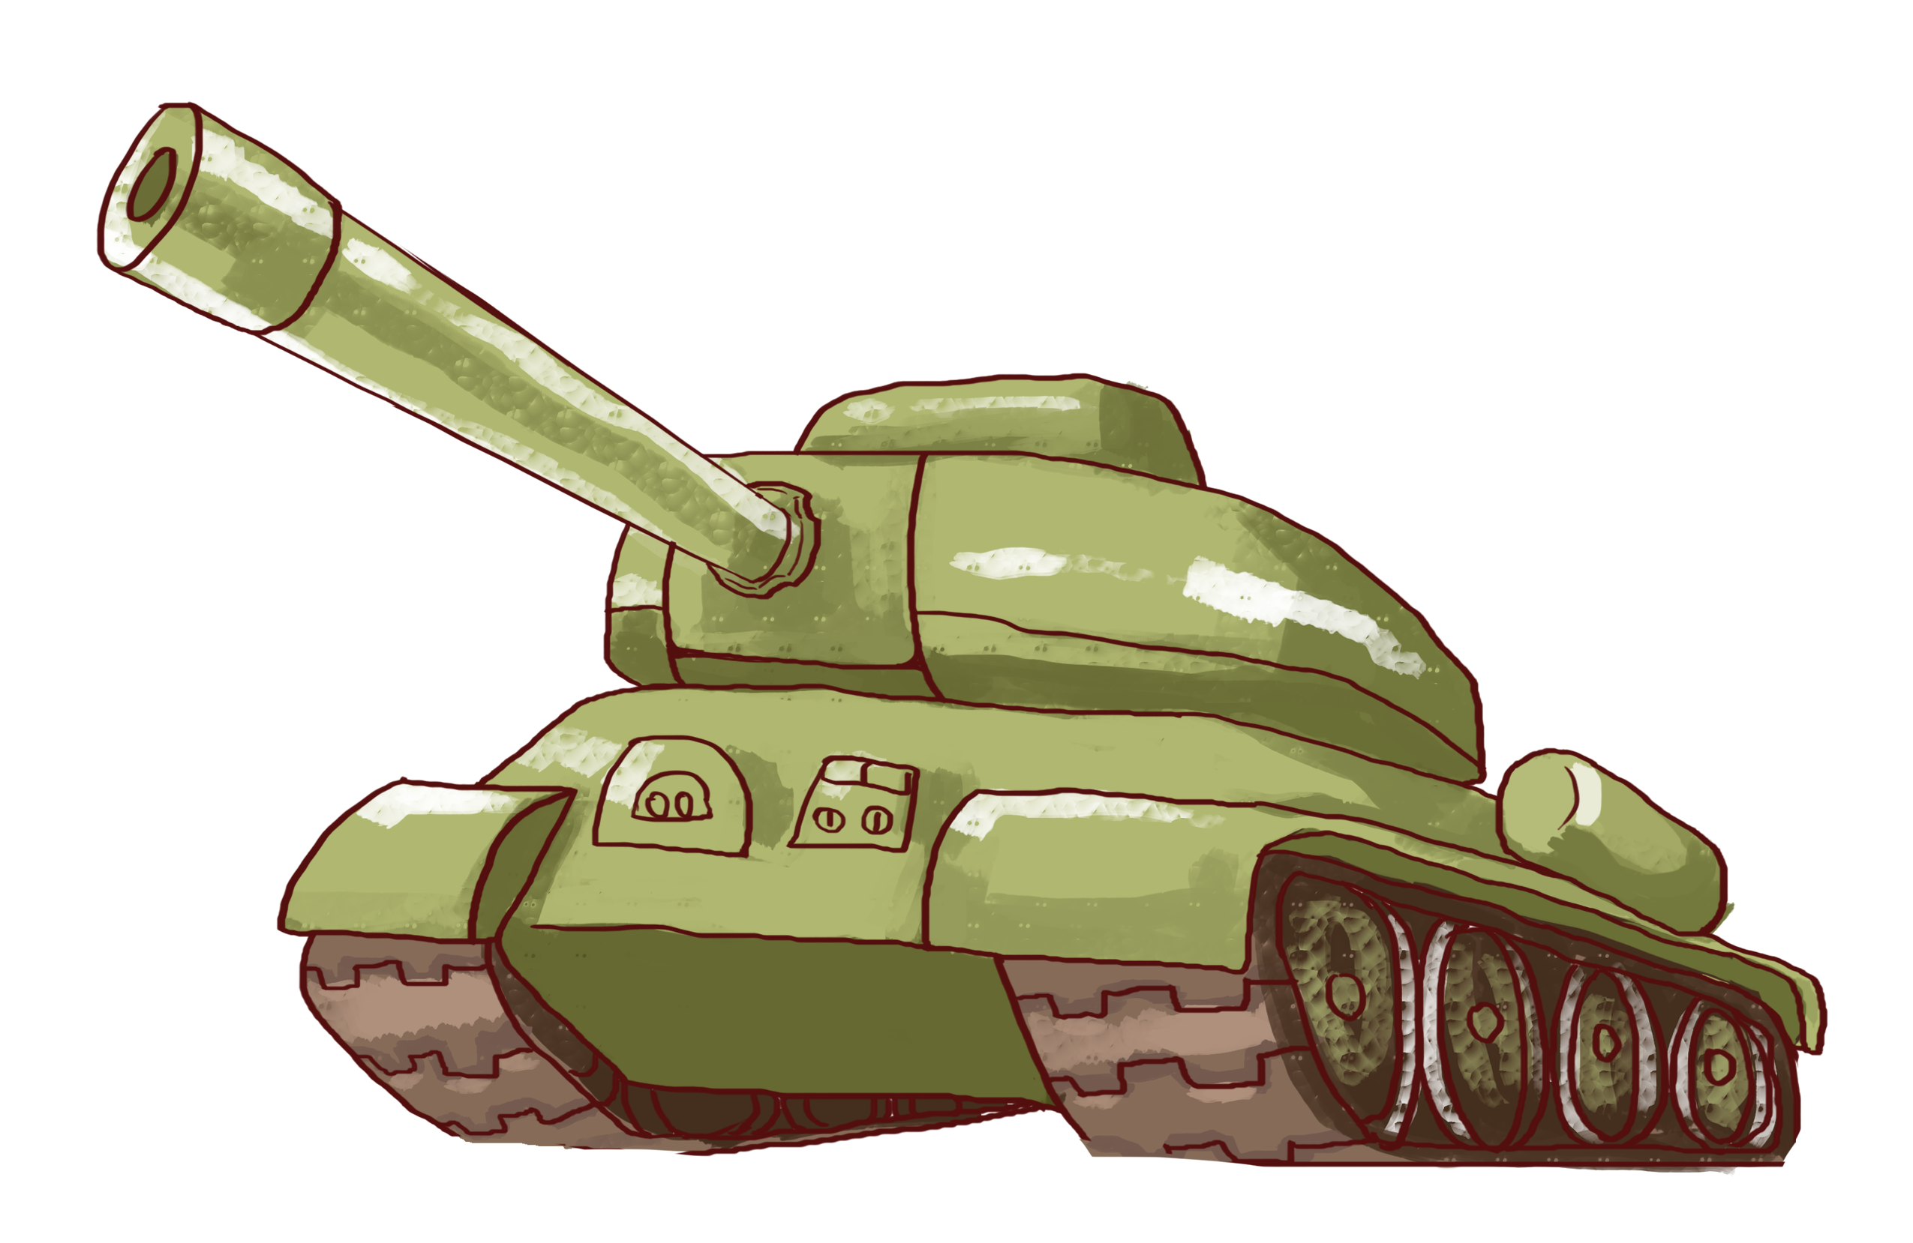
Quân ta tấn công vào Sài Gòn theo mấy mũi tiến công?

Slide 12
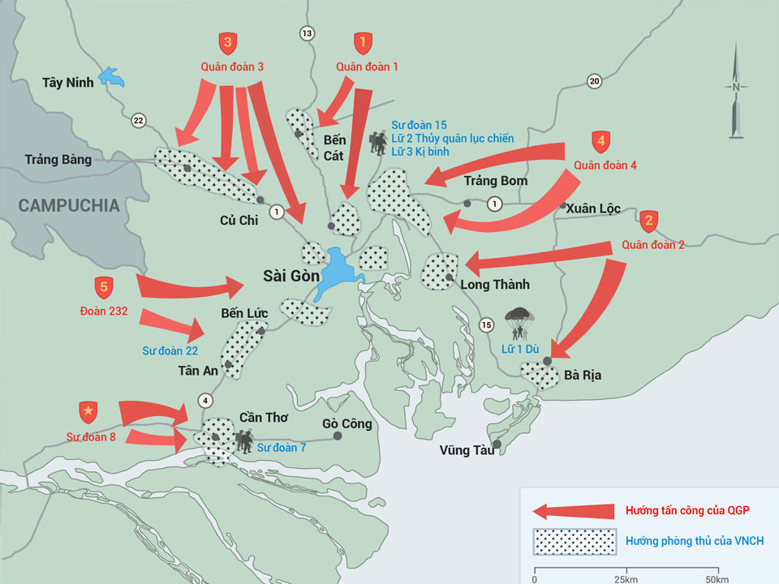


Hướng Tây Bắc -Quân đoàn 3
Hướng Bắc - Quân đoàn 1
LƯỢC ĐỒ CHIẾN DỊCH HỒ CHÍ MINH
Hướng Đông - Quân đoàn 4
Hướng Tây - Tây Nam
Đoàn 232 và Sư đoàn 8
Hướng Đông Nam - Quân đoàn 2
Notes:
Theo kế hoạch tác chiến được Bộ Chỉ huy chiến dịch thông qua lần cuối cùng (ngày 22/4/1975), đại quân ta nhanh chóng cơ động, hình thành thế bao vây tiến công Sài Gòn từ 5 hướng: Hướng Tây Bắc - Quân đoàn 3; hướng Bắc - Quân đoàn 1; hướng Đông Nam - Quân đoàn 2; hướng Đông - Quân đoàn 4; hướng Tây và Tây Nam - Đoàn 232 và Sư đoàn 8 (Quân khu 8)

Slide 13
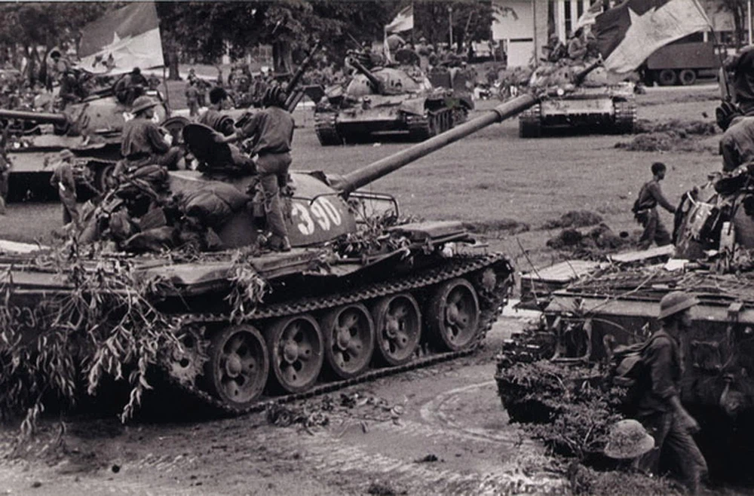
Lữ đoàn xe tăng 203 có nhiệm vụ gì?

Slide 14

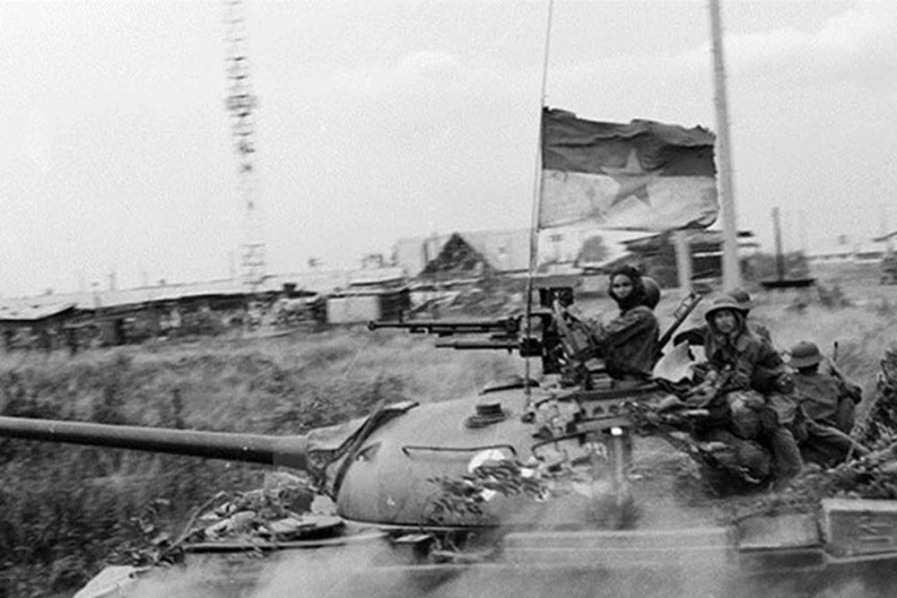
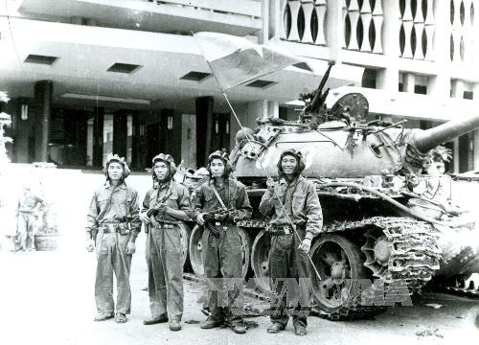
Tại mũi tiến công phía Đông, lữ đoàn xe tăng 203 dẫn đầu được giao nhiệm vụ phối hợp với các đơn vị bạn cắm lá cờ cách mạng trên nóc Dinh Độc Lập.

Slide 15





Thuật lại cảnh xe tăng quân ta tiến vào Dinh Độc Lập.
Thảo luận nhóm

Slide 16
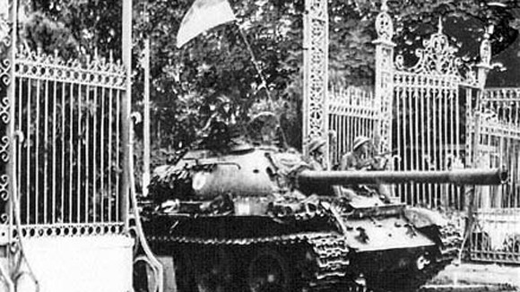
Cảnh xe tăng quân ta tiến vào Dinh Độc Lập.
Xe tăng 843 do đồng chí Bùi Quang Thận đi đầu húc vào cổng phụ và bị kẹt lại.
Xe tăng 390 do đồng chí Vũ Đăng Toàn chỉ huy húc thẳng cổng chính, tiến vào Dinh Độc Lập.

Slide 17
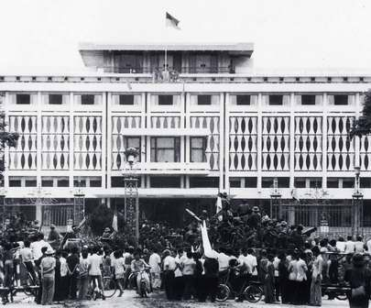
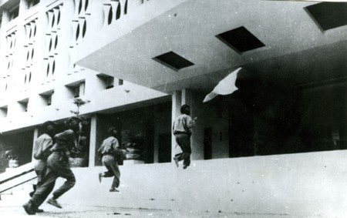
Đồng chí Bùi Quang Thận nhanh chóng tiến đến toà nhà và cắm cờ giải phóng trên nóc Dinh Độc Lập.

Slide 18

Sự kiện quân ta tiến vào Dinh Độc Lập chứng tỏ điều gì?
Thảo luận nhóm
Sự kiện quân ta tiến vào Dinh Độc Lập - cơ quan cao cấp của chính quyền Sài Gòn chứng tỏ quân địch đã chính thức thua trận, cách mạng thành công.

Slide 19

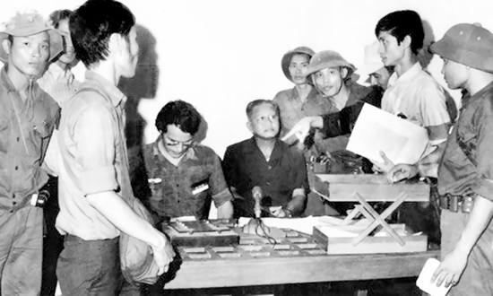
Tại sao Dương Văn Minh phải ra lệnh đầu hàng không điều kiện?
Vì lúc đó quân đội chính quyền Sài Gòn rệu rã, bị quân đội Việt Nam đánh tan. Mĩ cũng tuyên bố thất bại và rút quân khỏi miền Nam Việt Nam.
Thảo luận nhóm

Slide 20



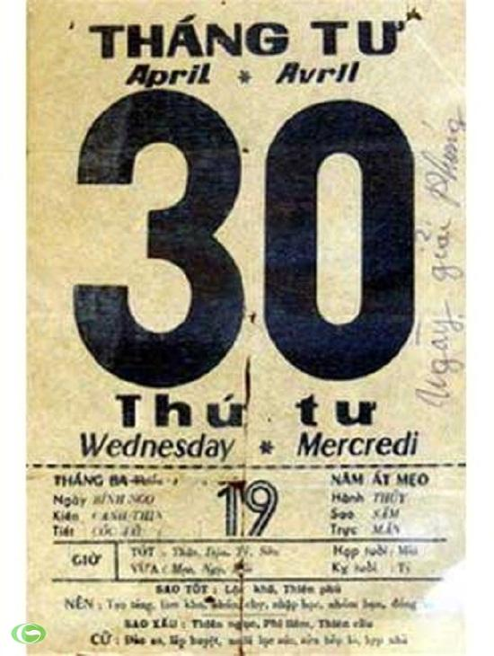

Giờ phút thiêng liêng khi quân ta chiến thắng là lúc nào?
11 giờ 30 phút ngày 30/4/1975, thời khắc quân ta giải phóng Sài Gòn, kết thúc chiến dịch Hồ Chí Minh.

Slide 21






Chúng ta hãy cùng nhìn lại thời khắc lịch sử ngày 30/4/1975, hòa chung niềm hạnh phúc dâng trào của quân và dân Việt Nam nhé!

Slide 22
Em hãy nêu ý nghĩa của chiến dịch lịch sử Hồ Chí Minh ?

Slide 23





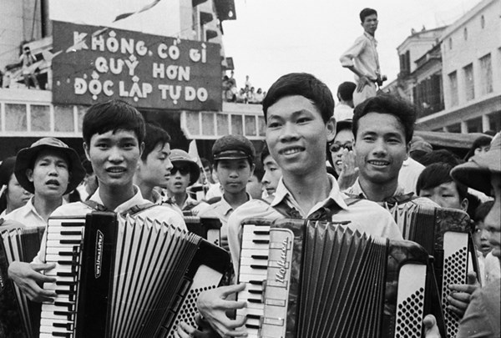
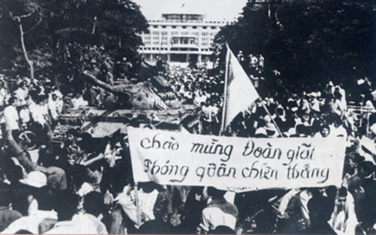

- Chiến thắng đã đánh tan quân xâm lược Mĩ và quân đội Sài Gòn, giải phóng hoàn toàn miền Nam, chấm dứt 21 năm chiến tranh.
- Từ đây, hai miền Nam- Bắc được thống nhất, đất nước được độc lập, tự do...

Slide 24


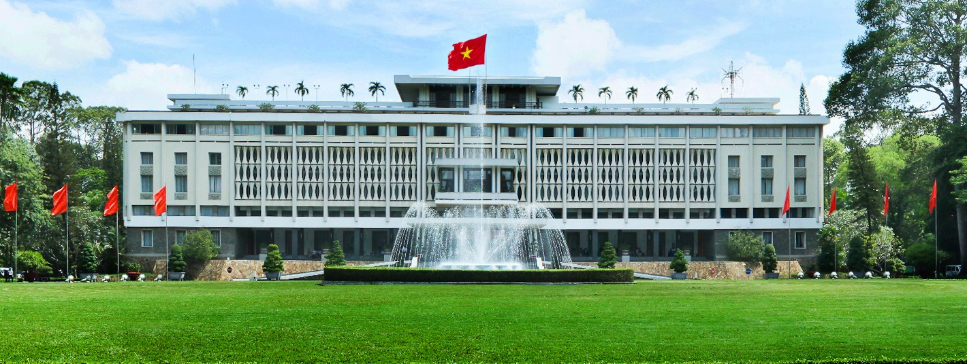
Em nghĩ gì về trách nhiệm của thế hệ chúng ta với đất nước ?
Dinh Độc Lập ngày nay vẫn còn là một chứng nhân lịch sử hào hùng.

Slide 25


CỦNG CỐ
Ngày 30 – 4 – 1975, quân ta giải phóng Sài Gòn, kết thúc chiến dịch Hồ Chí Minh lịch sử. Đất nước được thống nhất và độc lập.

Slide 26
MỤC TIÊU
Học sinh nắm được chiến dịch Hồ Chí Minh là chiến dịch cuối cùng của cuộc kháng chiến chống Mĩ cứu nước, đỉnh cao của cuộc Tổng tiến công giải phóng miền Nam bắt đầu ngày 26 / 4 /1975 và kết thúc bằng sự kiện quân ta đánh chiếm Dinh Độc Lập.
1
Học sinh nêu được ý nghĩa ngày 30 - 4 - 1975 là mốc lịch sử quan trọng, chiến dịch Hồ Chí Minh toàn thắng, giải phóng miền Nam, thống nhất đất nước.
2

Slide 27

DẶN DÒ
- Học ghi nhớ trang 57.
- Chuẩn bị bài 27: Hoàn thành thống nhất đất nước.

